Slide 1
KŮŽE
Registrační číslo projektu: CZ.1.07/1.1.38/02.0025
Název projektu: Modernizace výuky na ZŠ Slušovice, Fryšták, Kašava a Velehrad
Tento projekt je spolufinancován z Evropského sociálního fondu a státního rozpočtu České republiky.
Pří_203_Člověk_Kůže
Autor: Mgr. Zdeňka Krmášková
Škola: Základní škola a Mateřská škola Kašava, okres Zlín, příspěvková organizace

Slide 2
Anotace:
Digitální učební materiál je určen pro seznámení a rozšiřování vědomostí o lidské kůži.
Materiál rozvíjí a vysvětluje složení lidské kůže.
Je určen pro předmět přírodověda v 5. ročníku.
Tento materiál vznikl ze zápisů autora jako doplňující materiál k učebnici: Přírodověda pro 5. ročník základní školy. Praha 2: SPN - pedagogické nakladatelství, akciová společnost, 2004. ISBN 80 – 7235 – 258 - X

Slide 3
Kůže
Povrch těla je pokryt kůží, která chrání organismus před vnějším prostředím.
Kůže je stále ve styku s okolním prostředím a chrání vnitřní části našeho těla.
Z kůže vyrůstají chlupy, vlasy, nehty.
Čistota kůže a péče o vlasy a nehty často svědčí o úrovni chování člověka.
Kůži tvoří pokožka, škára a podkožní vazivo.

Slide 4
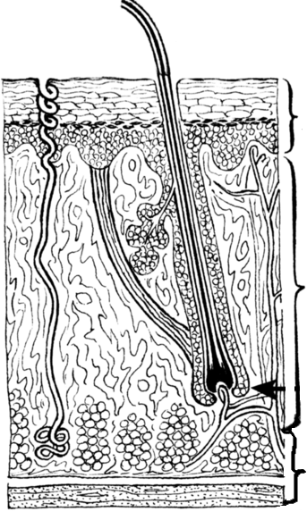
Stavba lidské kůže
Potní žláza
Pokožka
Chlup
Mazová žláza
Škára
Tuková tkáň
Cévy
Podkožní vazivo

Slide 5
Pokožka
Pokožka je tvořena mnoha vrstvami buněk.
Horní vrstvy kůže neustále odumírají a odlupují se.
Je to způsobeno tím, že buňky v horních vrstvách pokožky se postupně více a více vzdalují od zdroje krve a živin.
Celá pokožka se obmění asi za tři týdny.
Za celý život se z člověka oloupe asi 18 – 22 kg mrtvých buněk kůže.
Buňky ve spodních vrstvách kůže se neustále dělí a vytlačují starší buňky k povrchu.
Součástí spodních vrstev pokožky je také pigmentové barvivo,které chrání tělo před škodlivými účinky UV záření.
Pokožka získává živiny ze škáry.

Slide 6
Škára
Je druhou vrstvou kůže. Je to pevná a pružná vrstva kůže.
Je hodně prokrvená.
Je v ní ústrojí hmatu i vnímání bolesti.
Vytváří se v ní pot.
Ztráta pružnosti škáry je přirozeným projevem stárnutí - kůže se uvolňuje a skládá do záhybů a vrásek.

Slide 7
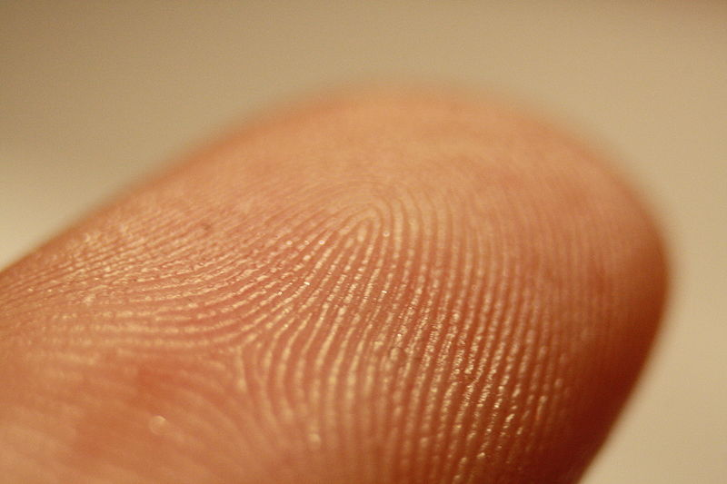
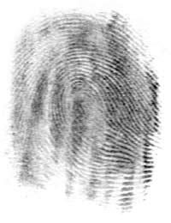
Aby do kůže pronikalo co nejvíce živin, jsou papily zvlněné. Jim vděčí člověk za otisky prstů.
Otisky prstů zkoumá daktyloskopie.

Slide 8
Podkožní vazivo
Podkožní vazivo je vrstva kůže pod škárou.
V různých místech obsahuje tukové buňky, které slouží jako zásobárna energie a jsou v nich rozpuštěny vitamíny A, D, E a K.
Funkcí podkožního vaziva je izolovat a chránit svaly a nervy.
Podkožní tuková vrstva určuje tvar a hmotnost celého těla.
U žen bývá tato vrstva silnější.

Slide 9
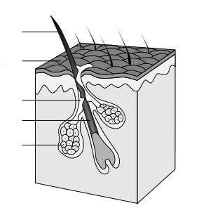
Vlasy a chlupy
Vlasy a chlupy vyrůstají z vlasových (chlupových) váčků.
Ve váčku je vlasová cibulka, ze které vlas vyrůstá.
Každý vlas je spojen s malým svalem, který reaguje na chlad nebo psychické podráždění.
Vlas, chlup
Pokožka
Kožní maz
Vlasový váček
Potní žláza

Slide 10
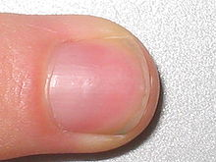
Nehty
Nehet je tvrdé zakončení prstů, které slouží jako ochrana a zprostředkovává přenos tlaku na prsty s okolím.
Tím umožňuje okolní kůži lépe přenášet informace o dotýkaných věcech.

Slide 11
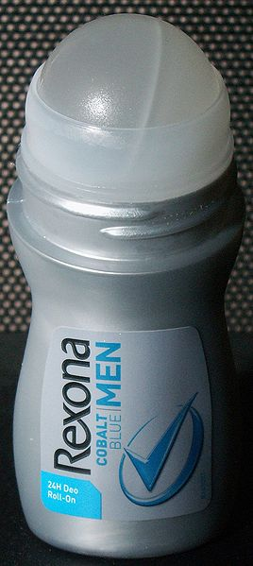
Potní žlázy
Kůže obsahuje potní žlázy, ve kterých vzniká pot.
Jsou v kůži nerovnoměrně rozloženy – nejvíce je jich v podpaží, na čele, na dlaních a ploskách nohou.
Pot obsahuje vodu a rozpuštěné organické látky.
Tvoří se z tkáňového moku.
Množství vyloučeného potu závisí na teplotě prostředí a na tělesné námaze.
Organismus tak reguluje svou teplotu a zbavuje se škodlivých látek.

Slide 12
Mazové žlázy
Jsou všude, kde se nacházejí vlasy a chlupy.
Nevyskytují se na dlaních a ploskách nohou.
Chrání také vlasy a chlupy před vysycháním a lámáním.
Výměšek žláz – kožní maz – dělá pokožku vláčnou, hebkou a chrání ji.

Slide 13
Hmatová tělíska
V kůži jsou obsažena i hmatová tělíska.
Pomocí hmatových tělísek vnímáme:
strukturu povrchu různých předmětů (hladké, drsné)
teplo a chlad
bolest

Slide 14
Barva kůže
Pokožka obsahuje tmavé barvivo – kožní pigment.
Lidé s tmavou kůží mají tohoto barviva více než lidé se světlou kůží.
Barvivo chrání spodní část kůže před slunečním zářením.
Barvivo je také v chlupech a ve vlasech.
Barva pleti nemá vliv na chování a charakter člověka.

Slide 15
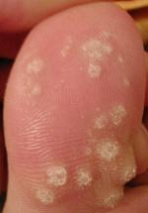
Choroby kůže
Bradavice
Bradavice je nezhoubný výrůstek na kůži nebo na sliznici.
Ekzém
Je zánět kůže provázený svěděním a puchýři. Může být alergický nebo dědičný.
Kopřivka
Je často způsobená alergií na potraviny, po jejichž požití se na kůží objeví svědící zanícené skvrny.
Akné
Ucpání vývodů mazových žláz způsobuje zánětlivé vřídky na povrchu kůže.

Slide 16
Pobyt na slunci
Dlouhodobý pobyt na Slunci s nepokrytou kůží není zdravý. Člověk po něm může i velmi vážně onemocnět.
Může dojít k přehřátí. Při přehřátí je kůže červená s drobnými červenými skvrnami, svědí a je spojená s velkým pocením, způsobená horkem.
Při nadměrně dlouhém pobytu na slunci může dojít ke spálení sluncem. Opakované nadměrně dlouhé slunění zvyšuje riziko rakoviny kůže.
Kůži chráníme před slunečním zářením různými krémy.

Slide 17
Doplň křížovku. V tajence se dozvíš, jak se jmenuje nejsvrchnější část lidské kůže.
Barvivo, které obsahuje pokožka i vlasy
Pomocí hmatových tělísek vnímáme …
Druhá vrstva kůže ve které se vytváří pot
Daktyloskopie zkoumá … prstů
Kožní maz vylučují
Zánětlivé vřídky na povrchu kůže
Hlavní funkce podkožního vaziva
 |  |  |  |  |  |  |  |  | G
 |  |  |  |  |  |  |  |  | E
 |  |  |  |  |  |  |  |  | R
 |  |  |  |  |  |  |  |  | I
M |  |  |  |  |  |  |  |  | Á
 |  |  |  |  |  |  |  |  | É
 |  |  |  |  |  |  |  | T

Slide 18
ŘEŠENÍ: Nejsvrchnější část lidské kůže se nazývá pokožka.
Barvivo, které způsobuje zbarvení vlasů
Pomocí hmatových tělísek vnímáme
Druhá vrstva kůže ve které se vytváří pot
Daktyloskopie zkoumá … prstů
Kožní maz vylučují
Zánětlivé vřídky na povrchu kůže
Hlavní funkce podkožního vaziva
 |  |  |  |  |  |  | P | I | G | M | E | N | T
 |  |  |  |  |  | B | O | L | E | S | T
 |  |  |  |  |  | Š | K | Á | R | A
 |  |  |  |  |  |  | O | T | I | S | K | Y
M | A | Z | O | V | É |  | Ž | L | Á | Z | Y
 |  |  |  |  |  | A | K | N | É
 | I | Z | O | L | O | V | A | T

Slide 19
Zajímavá videa o vlasech nebo parazitech najdeš na stránkách:
S humorem a nadsázkou o tom, jak žít zdravě aneb kapky nejen pro hypochondry: Vlasy
http://www.ceskatelevize.cz/porady/1025095048-prvni-pomoc/400216100051008-vlasy/
S humorem a nadsázkou o tom, jak žít zdravě aneb kapky nejen pro hypochondry: Paraziti
http://www.ceskatelevize.cz/porady/1025095048-prvni-pomoc/400216100051012-paraziti/

Slide 20
Zdroje:
File:Epidermis (PSF).png. Wikimedia commons [online]. 2010, 9.11.2010 [cit. 2013-01-18]. Dostupné z: http://commons.wikimedia.org/wiki/File:Epidermis_(PSF).png
Soubor:Fingerprint detail on male finger.jpg. Wikipedie [online]. 2009, 8.3.2009 [cit. 2013-01-18]. Dostupné z: http://cs.wikipedia.org/wiki/Soubor:Fingerprint_detail_on_male_finger.jpg
Soubor:Fingerprintonpaper.jpg. Wikipedie [online]. 2006, 7.3.2006 [cit. 2013-01-18]. Dostupné z: http://cs.wikipedia.org/wiki/Soubor:Fingerprintonpaper.jpg
Soubor:Nagel.jpg. Wikipedie [online]. 2007, 8.4.2007 [cit. 2013-01-18]. Dostupné z: http://cs.wikipedia.org/wiki/Soubor:Nagel.jpg
Soubor:Hair follicle-en.svg. Wikipedie [online]. 2009, 31.5.2009 [cit. 2013-01-18]. Dostupné z: http://cs.wikipedia.org/wiki/Soubor:Hair_follicle-en.svg
Soubor:Deoroller DB.jpg. Wikipedie [online]. 2006, 7.1.2006 [cit. 2013-01-18]. Dostupné z: http://cs.wikipedia.org/wiki/Soubor:Deoroller_DB.jpg
Soubor:Dornwarzen.jpg. Wikipedie [online]. 2005, 29.10.2008 [cit. 2013-01-18]. Dostupné z: http://cs.wikipedia.org/wiki/Soubor:Dornwarzen.jpg
Česká televize: První pomoc. TESLÍKOVÁ, K., V. MRÁZ a J. VAŠÍČEK. Česká televize: První pomoc [online]. 2000 [cit. 2014-08-05]. Dostupné z: http://www.ceskatelevize.cz/porady/1025095048-prvni-pomoc/400216100051008-vlasy/
Česká televize: První pomoc. TESLÍKOVÁ, K., V. MRÁZ a J. VAŠÍČEK. Česká televize: První pomoc [online]. 2000 [cit. 2014-08-05]. Dostupné z: http://www.ceskatelevize.cz/porady/1025095048-prvni-pomoc/400216100051012-paraziti/

